Slide 1
ΔΙΑΚΡΙΣΗ ΕΤΗΣΙΩΝ ΚΑΛΛΩΠΙΣΤΙΚΩΝ ΦΥΤΩΝ-ΠΛΕΟΝΕΚΤΗΜΑΤΑ -ΚΑΛΛΙΕΡΓΗΤΙΚΕΣ ΑΠΑΙΤΗΣΕΙΣ
ΠΡΑΣΙΝΕΣ ΓΩΝΙΕΣ ΤΗΣ ΓΕΙΤΟΝΙΑΣ ΜΟΥ
Εκπαιδευτικός ΦΛΟΥΡΑΚΗ ΧΑΡΑ ΠΕ 88.01
1^{ο} ΕΠΑΛ ΙΕΡΑΠΕΤΡΑΣ , Α Τάξη

Slide 2
ΓΝΩΣΤΙΚΟΙ ΣΤΟΧΟΙ
Μέσα από τη δημιουργία της παρουσίασης οι μαθητές θα είναι σε θέση:
Να δίνουν τον ορισμό των ετήσιων καλλωπιστικών φυτών
Να αναφέρουν τα πλεονεκτήματα από τη χρήση τους , ως καλλωπιστικά σε ένα κήπο.
Να ονομάζουν τις κατηγορίες στις οποίες διακρίνονται , ανάλογα με την εποχή σποράς και άνθισης και ανάλογα με το ύψος τους.
Να γνωρίζουν τα χαρακτηριστικά της κάθε κατηγορίας και τους κύριους εκπροσώπους της.
Να γνωρίζουν τις κύριες καλλιεργητικές απαιτήσεις τους.

Slide 3
ΕΤΗΣΙΑ ΚΑΛΛΩΠΙΣΤΙΚΑ ΦΥΤΑ
Ετήσια καλλωπιστικά φυτά χαρακτηρίζονται όλα τα φυτά τα οποία σπέρνονται , βλαστάνουν, αναπτύσσονται, ανθίζουν, κάνουν σπόρους και ξεραίνονται μέσα σε διάστημα 6-8 μηνών.

Slide 4
ΠΛΕΟΝΕΚΤΗΜΑΤΑ ΑΠΟ ΤΗ ΧΡΗΣΗ ΤΟΥΣ ΣΕ ΕΝΑ ΚΗΠΟ
Δεν έχουν μεγάλες καλλιεργητικές απαιτήσεις ,ούτε πολλά έξοδα.
Δεν εξαντλούν πολύ το έδαφος.
Κάθε χρόνο η θέση τους μέσα στον κήπο μπορεί να αλλάξει.
Μπορούν να καλλιεργηθούν εύκολα σε κάθε είδους φυτοδοχεία και κιβώτια.
Έχουν πλούσια ανθοφορία και τα άνθη τους είναι κατάλληλα για ανθοδέσμες. Διατηρούνται καλά στο ανθοδοχείο.
Λόγω του μικρού τους βιολογικού κύκλου δεν αντιμετωπίζουν σοβαρά προβλήματα από εχθρούς και ασθένειες.
Πολλαπλασιάζονται εύκολα με σπόρο.

Slide 5
ΔΙΑΚΡΙΣΗ ΕΤΗΣΙΩΝ ΚΑΛΛΩΠΙΣΤΙΚΩΝ ΦΥΤΩΝ ΑΝΑΛΟΓΑ ΜΕ ΤΗΝ ΕΠΟΧΗ ΣΠΟΡΑΣ ΚΑΙ ΑΝΘΗΣΗΣ
ετήσια φυτά άνοιξης
ετήσια φυτά καλοκαιριού

Slide 6
ΔΙΑΚΡΙΣΗ ΕΤΗΣΙΩΝ ΚΑΛΛΩΠΙΣΤΙΚΩΝ ΦΥΤΩΝ, ΑΝΑΛΟΓΑ ΜΕ ΤΟ ΥΨΟΣ ΤΟΥΣ
Χαμηλής ανάπτυξης( έχουν ύψος μέχρι 30 cm)
Mέσης ανάπτυξης (έχουν ύψος από 31-60 cm)
Υψηλής ανάπτυξης( όταν το ύψος τους ξεπερνά τα 61cm)

Slide 7
ΕΤΗΣΙΑ ΦΥΤΑ ΑΝΟΙΞΗΣ
Είναι τα ετήσια φυτά που σπέρνονται το δεύτερο δεκαπενθήμερο του Αυγούστου.
Κάποια από αυτά που έχουν πασσαλώδη ρίζα, σπέρνονται απευθείας στην οριστική θέση. Τα υπόλοιπα σπέρνονται σε ψυχρό σπορείο, μεταφυτεύονται κατά τους μήνες Οκτώβριο- Νοέμβριο. Ανθίζουν από Μάρτιο-Μάιο.

Slide 8
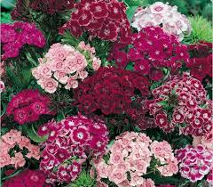
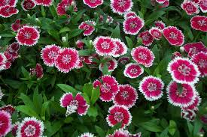
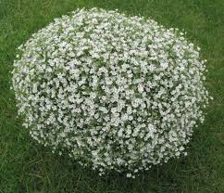
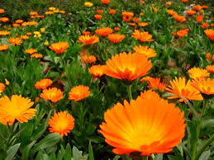
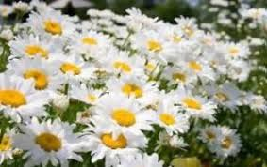
ΚΥΡΙΟΙ ΕΚΠΡΟΣΩΠΟΙ ΤΩΝ ΕΤΗΣΙΩΝ ΦΥΤΩΝ ΑΝΟΙΞΗΣ
Αντίρινο Γαρύφαλλο Κίνας Γαρύφαλλο Ποιητών
Γυψοφύλη Καλεντούλα Μπέλλα

Slide 9
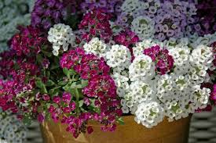
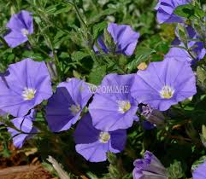
ΕΤΗΣΙΑ ΦΥΤΑ ΑΝΟΙΞΗΣ
Πανσές Άλυσσο
Κονβόνβουλο Λιμόνιο

Slide 10
ΕΤΗΣΙΑ ΦΥΤΑ ΚΑΛΟΚΑΙΡΙΟΥ
Είναι τα ετήσια φυτά που σπέρνονται το δεύτερο δεκαπενθήμερο του Μαρτίου ή αρχές Απριλίου, μεταφυτεύονται το Μάιο ή αρχές Ιουνίου και ανθίζουν από Ιούνιο μέχρι τους πρώτους παγετούς του φθινοπώρου

Slide 11
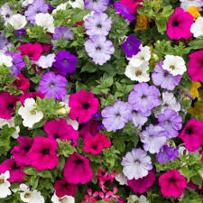
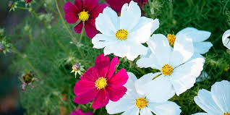
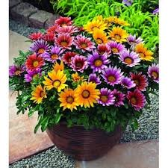
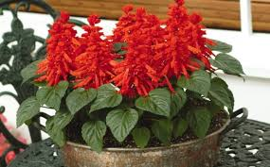
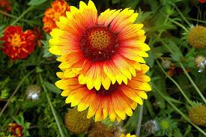
ΚΥΡΙΟΙ ΕΚΠΡΟΣΩΠΟΙ ΤΩΝ ΕΤΗΣΙΩΝ ΦΥΤΩΝ ΚΑΛΟΚΑΙΡΙΟΥ
Ζίννια Κόσμος Πετούνια
Σάλβια Γαϊλαρδία Γκαζάνια

Slide 12
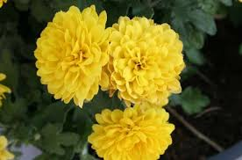
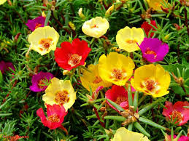
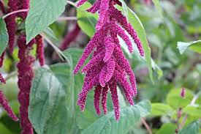
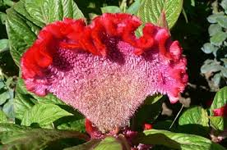
ΕΤΗΣΙΑ ΦΥΤΑ ΚΑΛΟΚΑΙΡΙΟΥ
Γομφρένα Κατηφές Πορτουλάκα
Αμάρανθος Σελοσία

Slide 13
ΚΑΛΛΙΕΡΓΗΤΙΚΕΣ ΑΠΑΙΤΗΣΕΙΣ ΕΤΗΣΙΩΝ ΚΑΛΛΩΠΙΣΤΙΚΩΝ ΦΥΤΩΝ
Δεν εχουν ιδιαίτερες δυσκολίες στην καλλιέργεια τους.
τα περισσότερα θέλουν ήλιο
Χρειάζονται ελαφρό και στραγγερό έδαφος.
Ο σπόρος τους είναι πολύ μικρός γι αυτό χρειάζεται να σκορπιστεί ομοιόμορφα σε μικρό βάθος και να πατηθεί το έδαφος για να ερθει σε επαφή ο σπόρος με αυτό.
Οι αποστάσεις φύτευσης στην οριστική θέση, κυμαίνονται μεταξύ 20-40 cm,ανάλογα με την ανάπτυξη του φυτού.

Slide 14
ΒΙΒΛΙΟΓΡΑΦΙΑ- ΔΙΚΤΥΟΓΡΑΦΙΑ
Βιβλίο ΑΝΘΟΚΗΠΕΥΤΙΚΕΣ ΚΑΛΛΙΕΡΓΕΙΕΣ (ΕΠΑΛ)
Φωτογραφίες από διαδίκτυο:
http://texnotropies.info
..\Desktop\Chara Flouraki
weddingplan.gr

